Slide 1
Napelemek használata
Nagy Ferenc 8.b
Felkészítő tanár: Salamon Róza
Dr. Török Béla Általános Iskola
1142 Bp. Rákospatak utca 101.
Kattints ide!

Slide 2
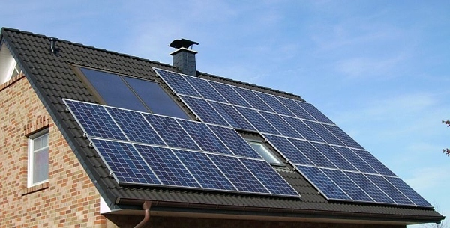
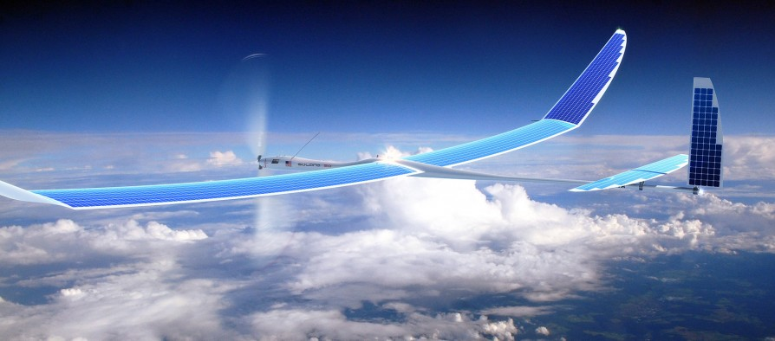
Kattints ide!

Slide 3
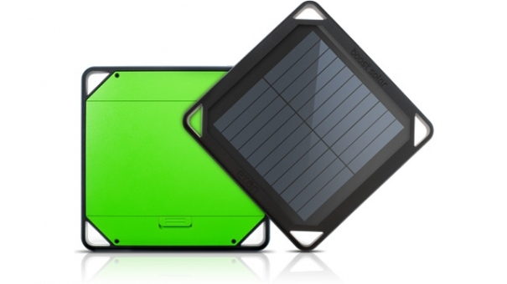
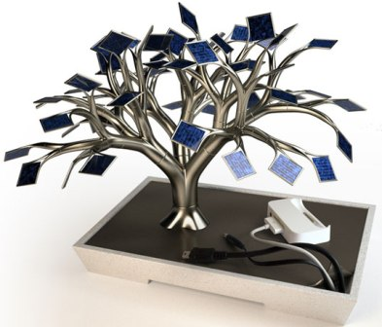
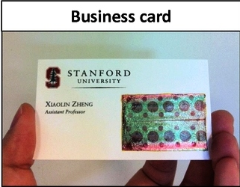
Napelemek használata
Kattints bárhova!

Slide 4
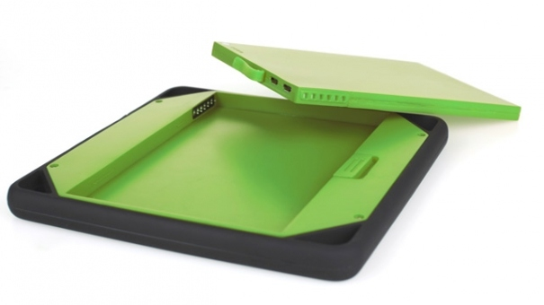
Napelem használata mobiltöltőként
Wiezner István: Napelemes mobiltöltő 100 dollárért (PCWorld: 2013. május 8.)
[Letöltve: 2014.02.17.]
„A szabadtéri kikapcsolódási lehetőségek rohamos bővülésével vélhetően sokak számára hasznos perifériával rukkolt elő az Eton Corporation, a BoostSolar névre hallgató termék ugyanis a legtöbb külső áramforrástól eltérően a napelemeinek hála még a tóparton is képes tölteni a saját akkumulátorát.”
Wiezner István [2013. május 8.]
Kattints ide!

Slide 5
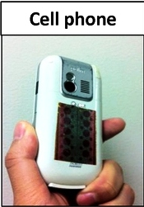
Napelemek mindenhol
„Mi lenne, ha körülöttünk minden elő tudna állítani egy kevés energiát? Láttunk már hajlékony cellákat, azonban a mostani, matricaszerű napelemek igen kompakt és érdekes eszköznek ígérkeznek. A Stanfordi Egyetem mérnökei egy vékony filmrétegű napelemet készítettek el, amely bárhonnan lehámozható, majd felragasztható.” Harangi László [2012. december 31.]
„Ezek a matricaszerű apróságok eddig nem látott hajlékonyságot és rögzítési lehetőséget hordozhatnak magukban, ráadásul a súlyuk és a gyártási költségük is alacsony. A jövőben akár mobilokon, sisakokon, háztetőkön és ruhákon is találkozhatunk ilyenekkel.” Harangi László [2012. december 31.]
Kattints ide!
Harangi László:Ragasszunk napelemet mindenre (PCWorld: 2012. december 31)
[Letöltve: 2014.02.18.]

Slide 6
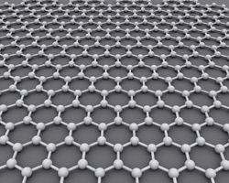
Napelemek a kijelzőben
„A napenergia, vagy épp a mesterséges fényforrásokból energia kisajtolásának alkalmazása valószínűleg már szerepel a rövidtávú terveik közt, ezeket akár az iPhone-ok képernyőjébe építve vagy az iPad-ek Smart Cover-jében is viszontláthatjuk majd.” Vincze Miklós [2013. március 7.]
„A gyémántnál keményebb, guminál rugalmasabb és réznél is jobb elektromos vezető grafén alkalmazása is várható, minimum energiatárolási célokra, (az eddigi szilikonalapú cellák 30%-os hatékonysága helyett ez kétszer jobbat, mintegy 60 százalékot ígér) ” Vincze Miklós [2013. március 7.]
Kattints ide!
Vincze Miklós: A jövő iPhone-jában napelem és grafén lesz (PCWorld: 2013. március 7.)
(Letöltve: 2014.02.18.)

Slide 7
Napelem használata szobanövényként
Kattints ide!
Kattints ide is!

Slide 8
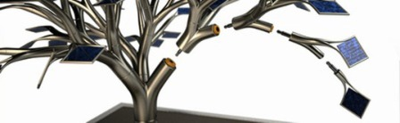
Napelem használata szobanövényként
Stadler Balázs: Cyber-növény tölti az akkut (PCWorld: 2008. szeptember 19.) (Letöltve: 2014.02.19.)
„Fotoszintetizál, jól mutat a lakásban, de mégsem szobanövény.”
„Vivien Muller, francia dizájner különleges koncepcióval állt elő, amely képes mobileszközök töltésére - nem mindennapi formában. A praktikus szobadísz leginkább egy fára hasonlít, melynek ágai végén elhelyezkedő levelek a napkollektorok. A napelemes fa több elemből áll, amiket apró jackdugókkal kell összeilleszteni, így a kollektorokat el lehet forgatni a napfény felé, az optimális teljesítmény érdekében.” Stadler Balázs [2008. szeptember 19.]
Kattints ide!

Slide 9
Napelem használat előnyei és hátrányai
Előnyei
Nem kell semmit fizetni a szolgáltatásnak.
Nem szennyezi a környezetet.
Hátrányai
Sokba kerül a magas gyártási költsége miatt.
Éjjel nem lehet használni.
A napsütéses energia mindenhol elérhető.
Ha nincs napsütés, akkor nincs energia.
Az elromlott napelem hulladéka környezetszennyező.
Kattints ide!

Slide 10
Kérdések
Sorolj fel 1-2db napelem felhasználást!
Hol használható illetve nem használható a napelem?
Környezet barát-e a elromlott napelem hulladéka?
Mennyi a napelem átlagos fenntartási költsége?
Mikor lehet használni a napelemeket és mikor nem?
Kattints ide!

Slide 11
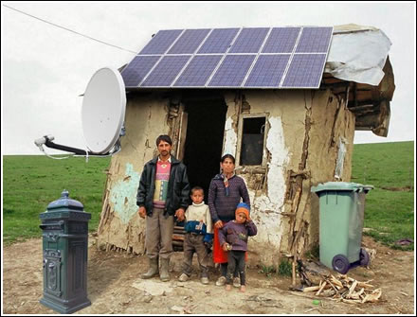
Válaszok
Szobadísz, repülő, matrica, túlélésre…
Napsütéses területen használható árnyékos helyen nem használható.
Nem környezetbarát!
Nulla (0)
Nappal lehet használni, éjjel nem.
Kattints ide!

Slide 12
FORRÁSOK:
Wiezner István: Napelemes mobiltöltő 100 dollárért (PCWorld: 2013. május 8.)
(Letöltve: 2014.02.17.)
http://pcworld.hu/mobil/napelemes-mobiltolto-100-dollarert.html
Harangi László:Ragasszunk napelemet mindenre (PCWorld: 2012. december 31.)
(Letöltve: 2014.02.18.)
http://pcworld.hu/tudomany/ragasszunk-napelemet-mindenre.html
Vincze Miklós: A jövő iPhone-jában napelem és grafén lesz (PCWorld: 2013. március 7.)
(Letöltve: 2014.02.18.)
http://pcworld.hu/macworld/a-jovo-iphone-jaban-napelem-es-grafen-lesz.html
Stadler Balázs: Cyber-növény tölti az akkut (PCWorld: 2008. szeptember 19.)
(Letöltve: 2014.02.19.)
http://pcworld.hu/eletmod/cyber-noveny-tolti-az-akkut-20080919.html
KÉPEK:
http://www.google.hu/imgres?sa=X&biw=1280&bih=870&tbm=isch&tbnid=lxtyTNLpDKk6FM%3A&imgrefurl=http%3A%2F%2Fwww.redonybolt.com%2Fnapkollektor-palyazat.html&docid=lD7Q9ZxY_9kmSM&imgurl=http%3A%2F%2Fwww.redonybolt.com%2Fimages%2Fszolgaltatas%2Fbarki-szamara-elerheto-napelem.jpg&w=440&h=335&ei=bQQGU_bDG4TUtQbXsYCIDQ&zoom=1&ved=0CHAQhBwwCQ&iact=rc&dur=1707&page=1&start=0&ndsp=17
Kattints ide!
Kilépés

